Slide 1

Интерферометр Жамена
Сериков Алексей
Б03-103
Сериков Василий
Б03-102

Slide 2
Цели
Определить поляризуемость и показатель преломления воздуха
Определить показатель преломления углекислого газа

Slide 3
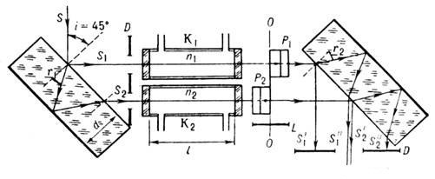
Установка

Slide 4
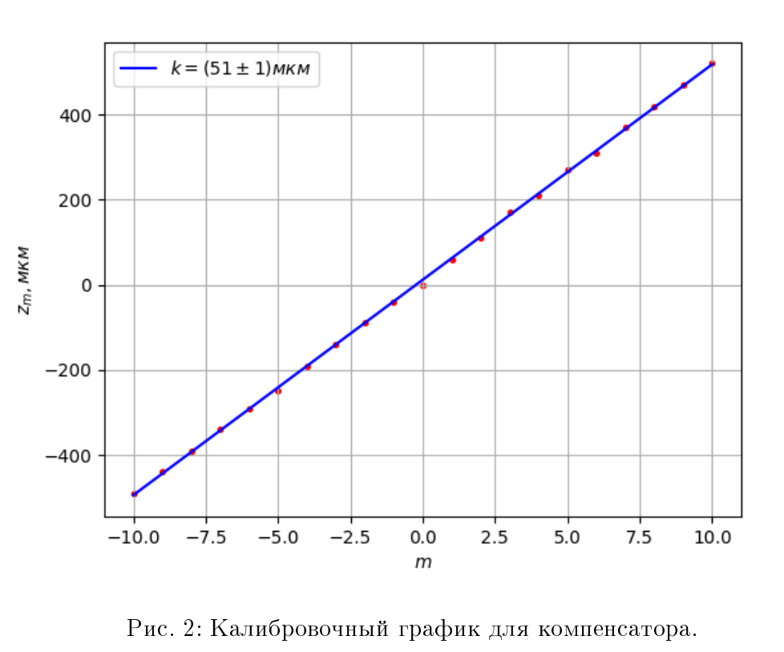
Ход работы

Slide 5
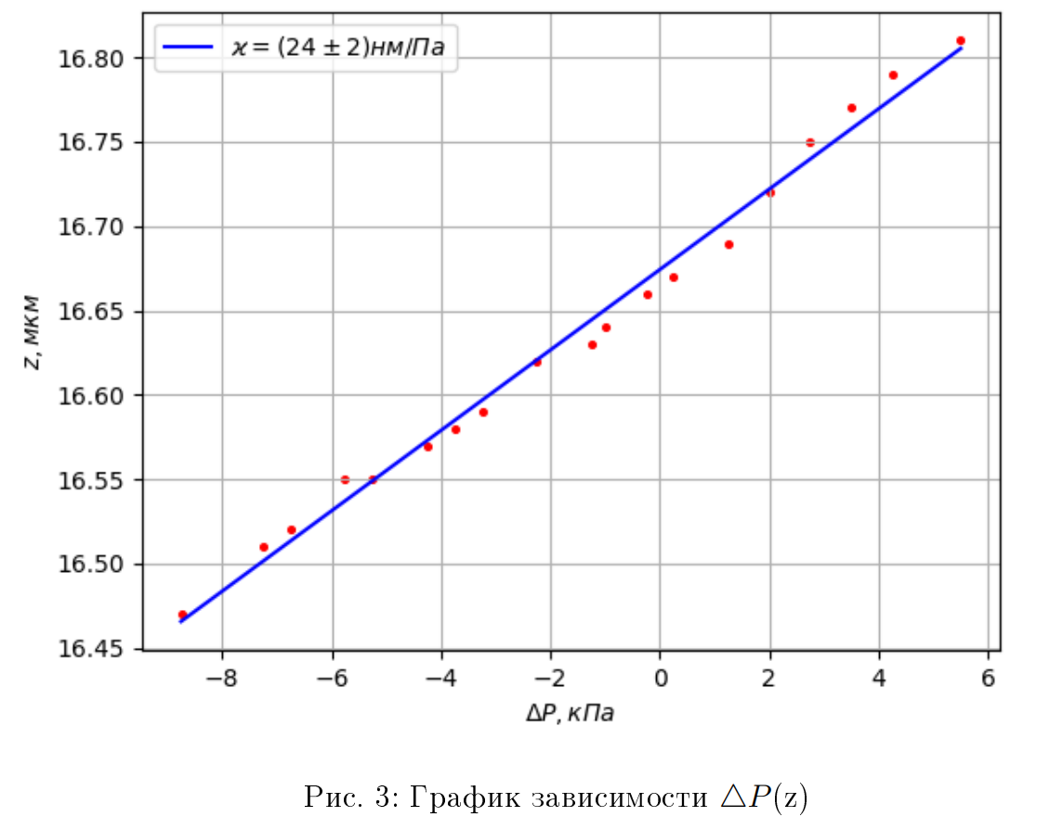
Ход работы

Slide 6
Результаты
n = (1,00031 ± 0,00003)
α = (2,0 ± 0,2)·10⁻³⁰
n = 1,00047 ± 0,00005 – СО2
Воздух

